Slide 1
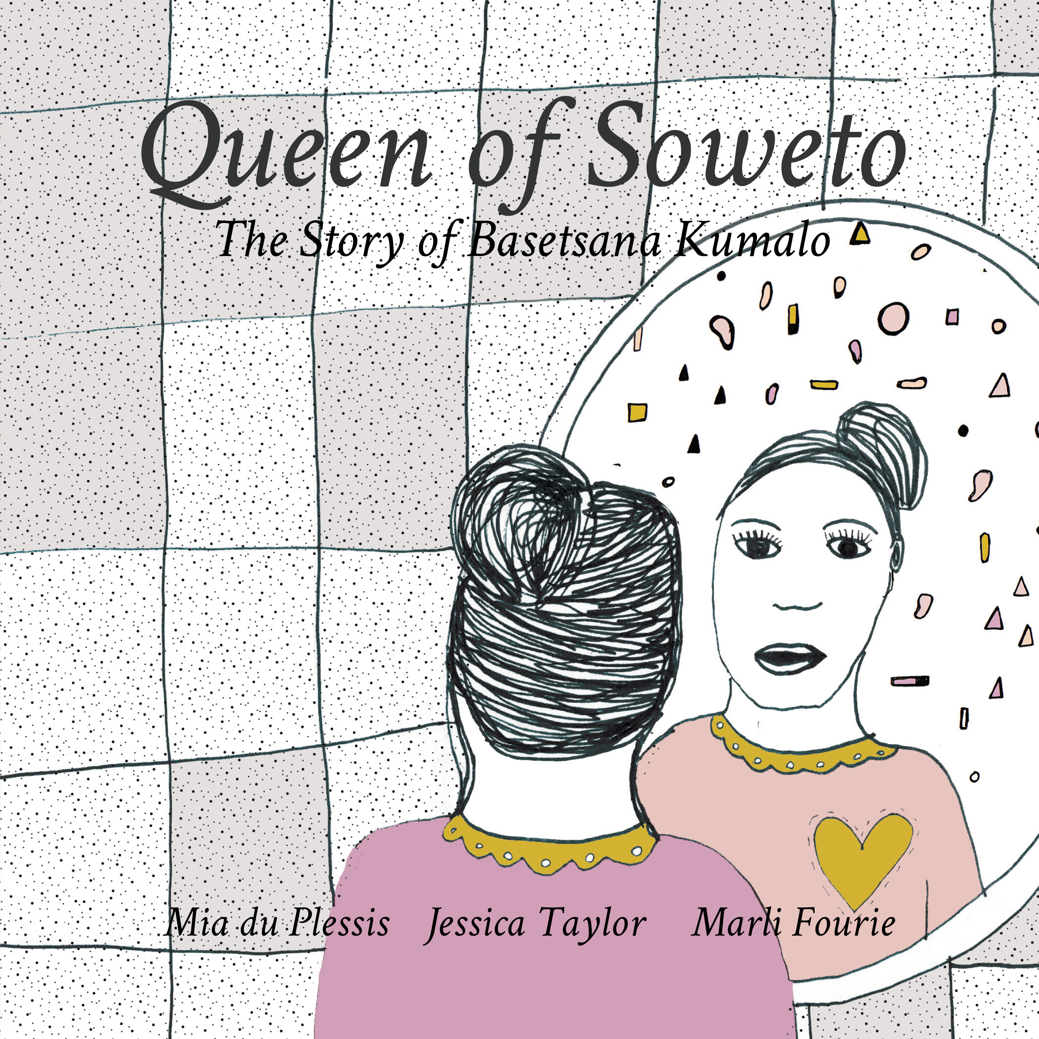

索韦托女王
巴塞萨纳·库马洛的故事

Slide 2

索韦托女王
巴塞萨纳·库马洛的故事
这本书属于

Slide 3


Slide 4

索韦托女王
巴塞萨纳·库马洛的故事

Slide 5
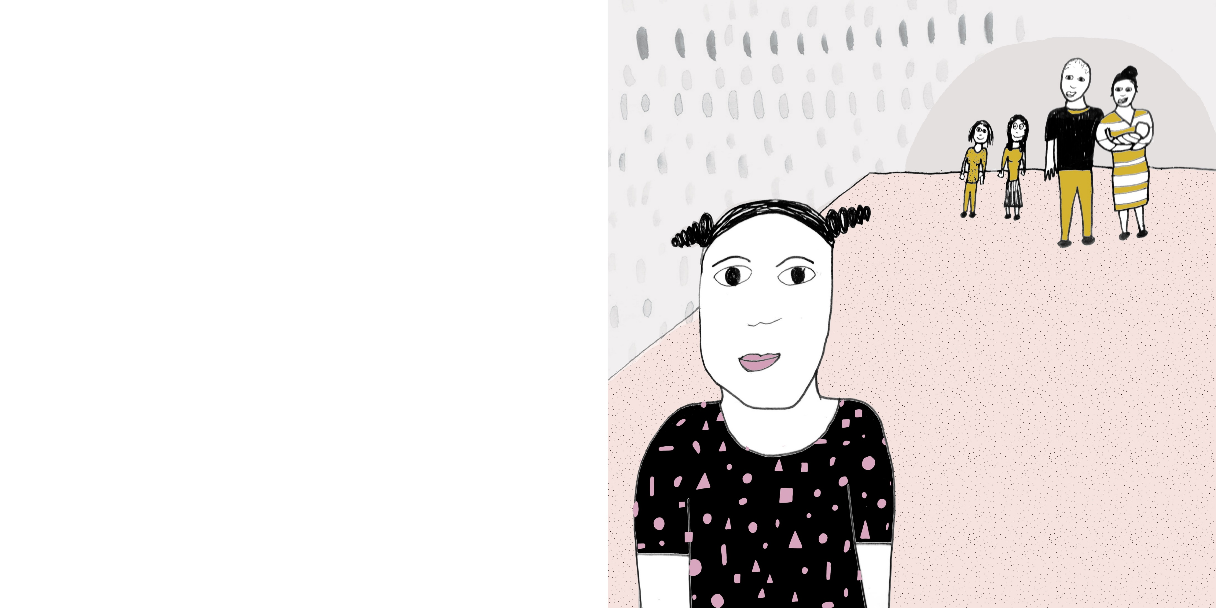
巴塞萨纳·马克加莱梅勒出生在一个名叫索韦托的小镇上。她是家里第三个女儿。他们给她取名为巴塞萨纳，意思是“女孩”。在茨瓦纳文化中，给女儿取这个名字，意味着下一个孩子将是男孩。确实如此，家里下一个孩子是个男孩。巴塞萨纳的父母、姐姐和弟弟都简称她为贝西。

Slide 6
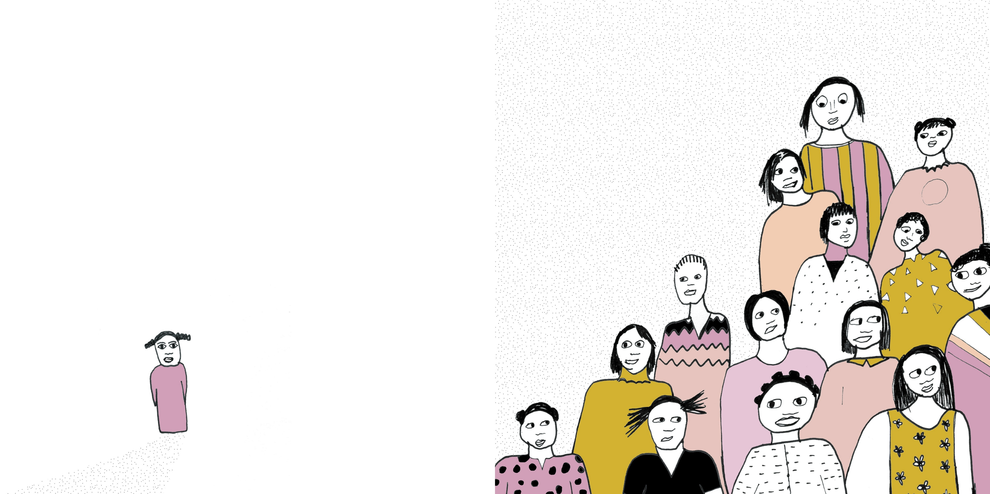
当贝西小的时候，她非常害羞。她喜欢自己一个人在房间里唱歌跳舞。
一天，在学校打无挡板篮球时，教练让每两个女孩组成一组。贝西站在球场边上，希望有人会说：“和我一起吧！”但没有人想让她加入自己的队伍。
他们不知道，贝西将会成为这个国家最受欢迎的女孩之一。

Slide 7
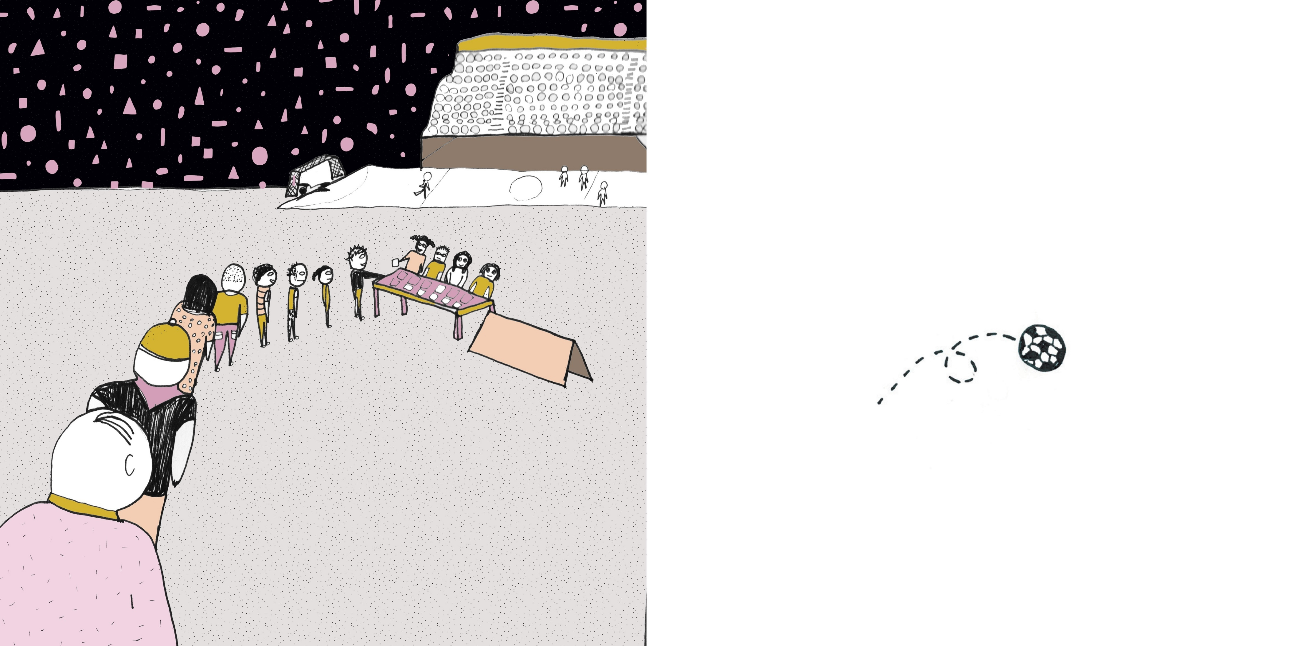
到了周末，为了帮老师妈妈和司机爸爸偿还账单，贝西和她的兄弟姐妹在当地足球赛上卖他们做的三明治。他们想要尽快卖掉所有三明治，这样比赛结束后他们就有时间和其他孩子一起玩了。
三明治

Slide 8
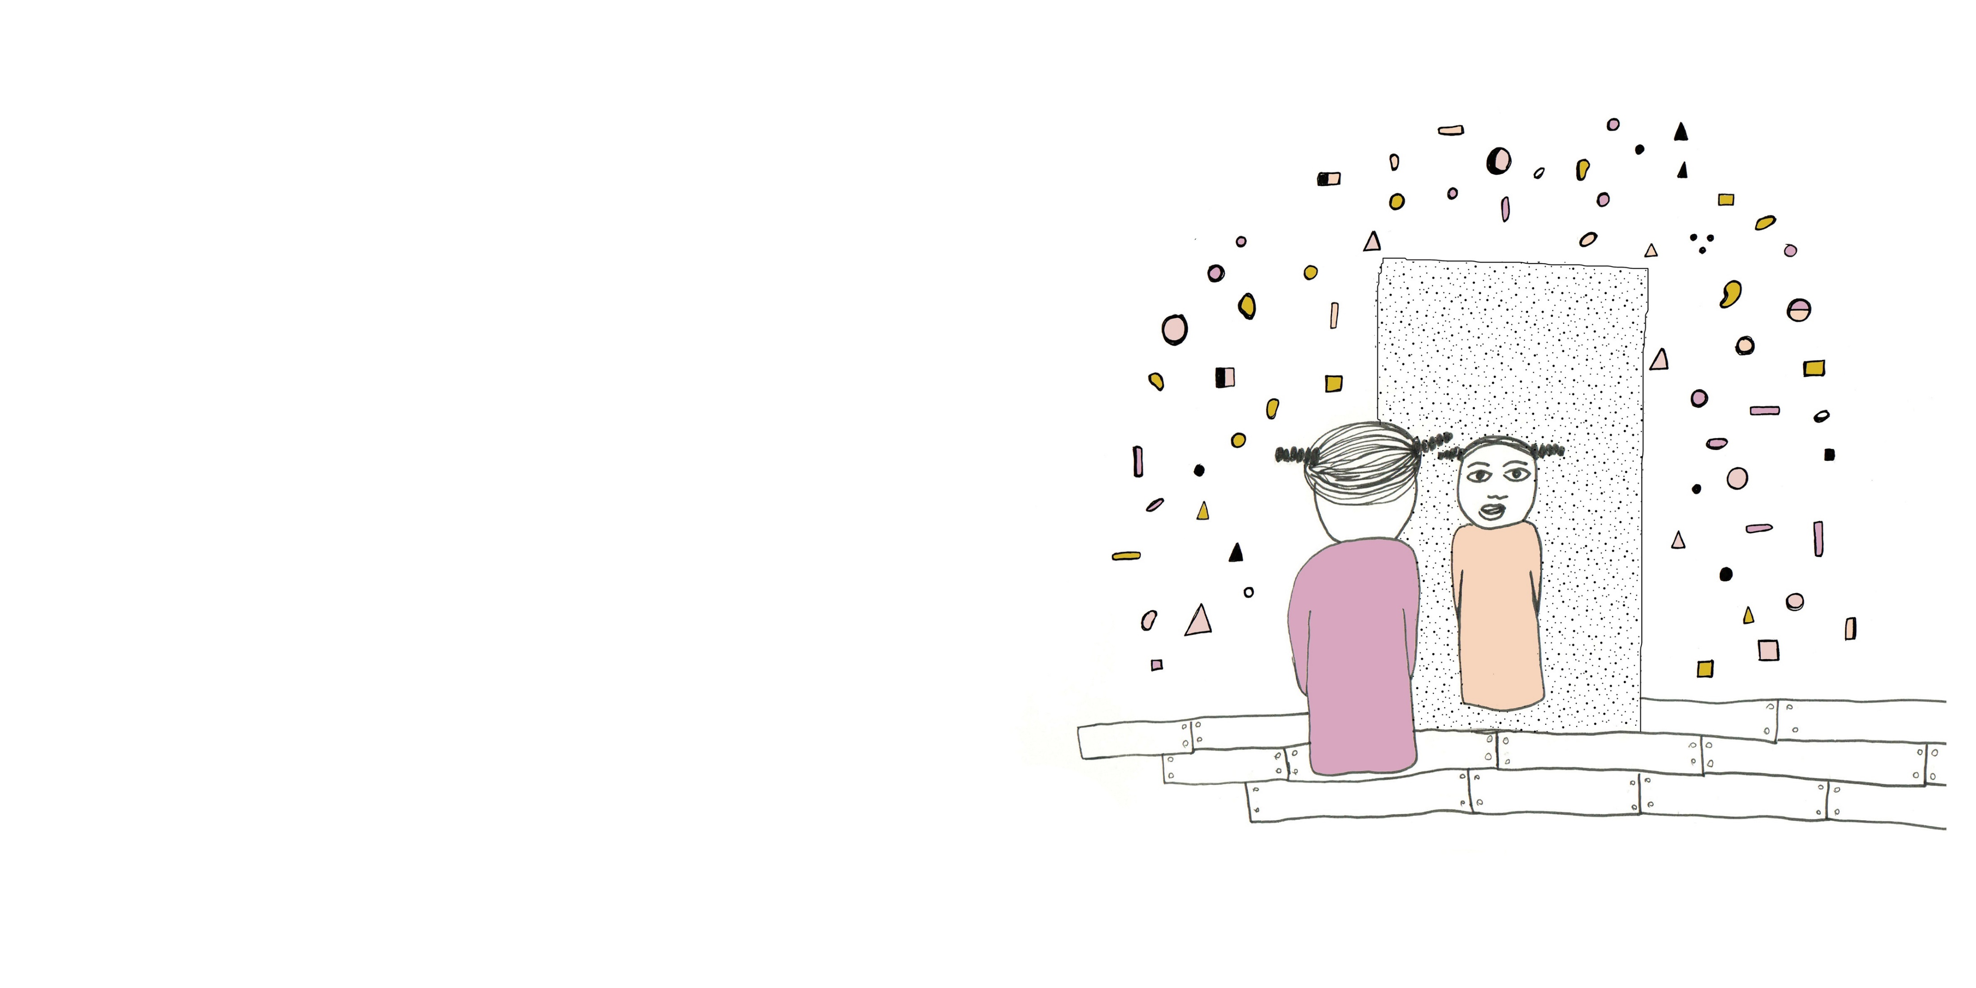
贝西16岁时，她已经是个年轻美丽的女子了。她是如此漂亮，以至于她在一年内获得了两次选美比赛的冠军：索韦托小姐和南非黑人小姐。
但贝西不仅是外表漂亮，她内心也很美。作为一名选美皇后，她仍然关心她成长的社区。

Slide 9
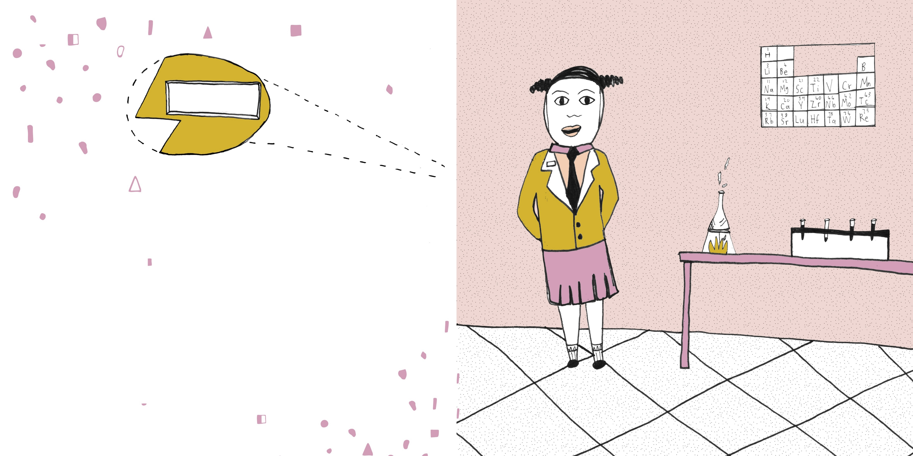
女生代表
贝西还很聪明。她在学校努力学习，特别是她最喜欢的科目：科学。而她的努力也取得了回报，她成为了理科尖子生。此外，她还是女生代表。这个曾经害羞的小女孩现在是学校最受欢迎的女孩之一。

Slide 10
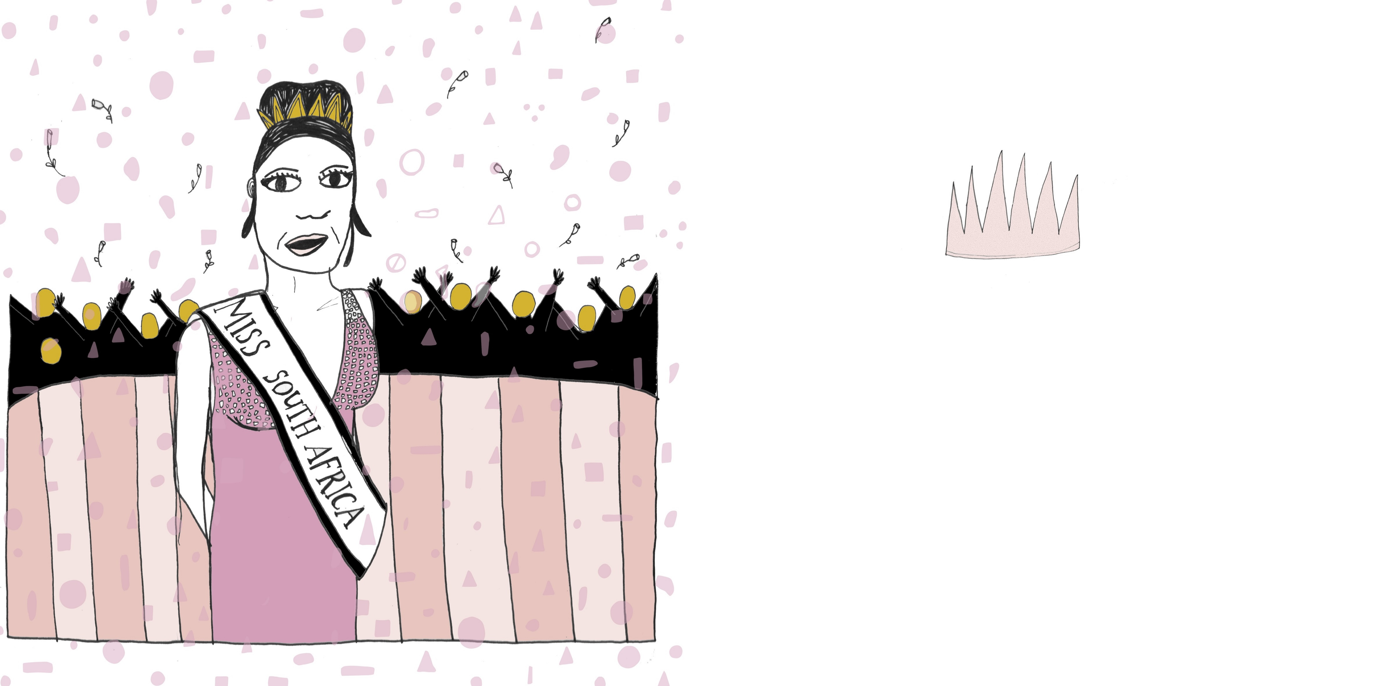
贝西的父亲总是鼓励他的孩子们读书。他给了贝西一本名为《积极思考的力量》的书。从那本书中，贝西学到了乐观是实现梦想的关键。她梦想成为南非小姐，这个梦想不仅实现了，而且她甚至在世界小姐比赛中加冕成为了第一位公主！

Slide 11
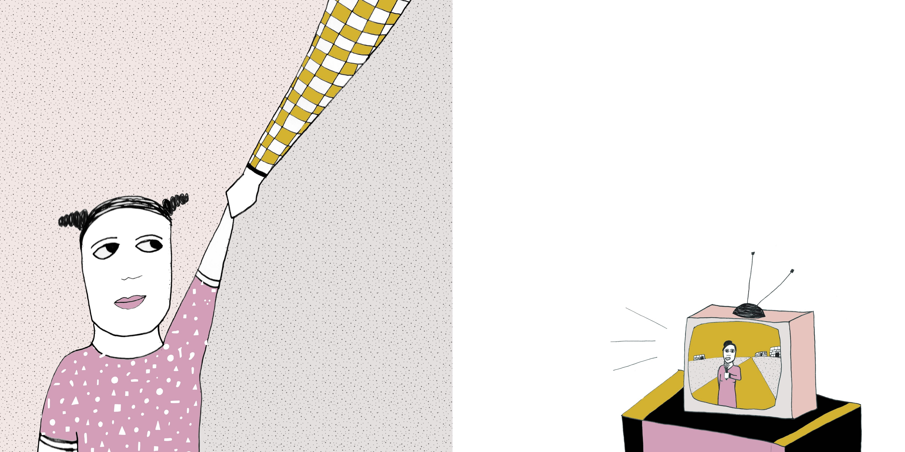
贝西的母亲是她的榜样。贝西形容她是一个“凶猛、勤劳、不被愚弄的科萨女人”。她是一名教师，贝西打算追随她的脚步，但没能如愿。赢得南非小姐称号后，她成为了一名电视节目主持人。她没当成老师，但像她妈妈一样，她也很努力。她在电视行业的工作，引导她创办了属于自己的电视制作公司。她现在是一位成功的女商人。

Slide 12
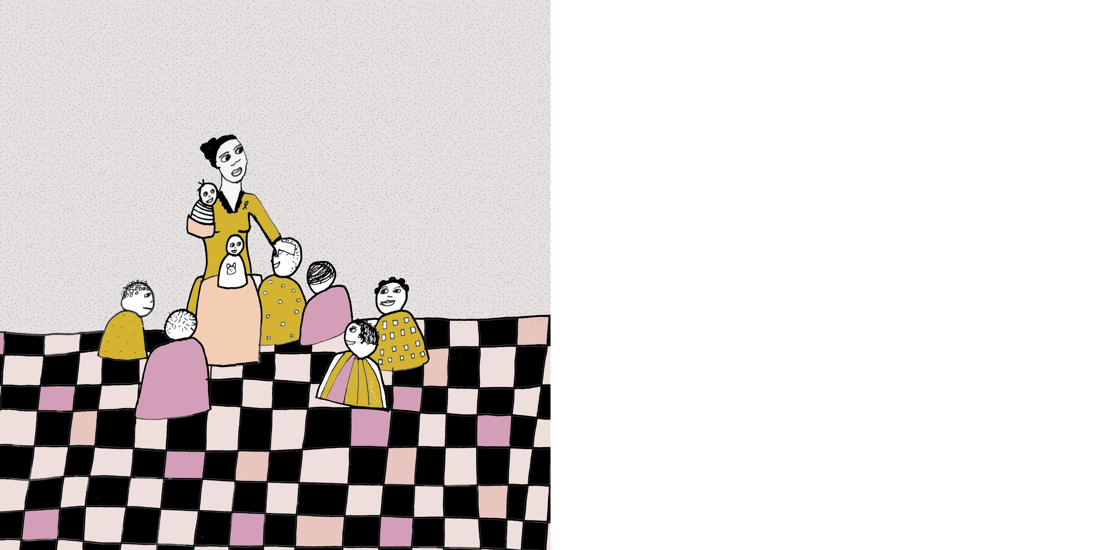
贝西的座右铭是：“获得越多，责任越大。”她相信，如果你获得了一份礼物，你也可以给予他人。贝西通过志愿服务、给予时间和金钱，还有创造就业机会来达成这一目标。她参与帮助社区的项目和慈善机构，她还与纳尔逊·曼德拉研究所关系密切。

Slide 13
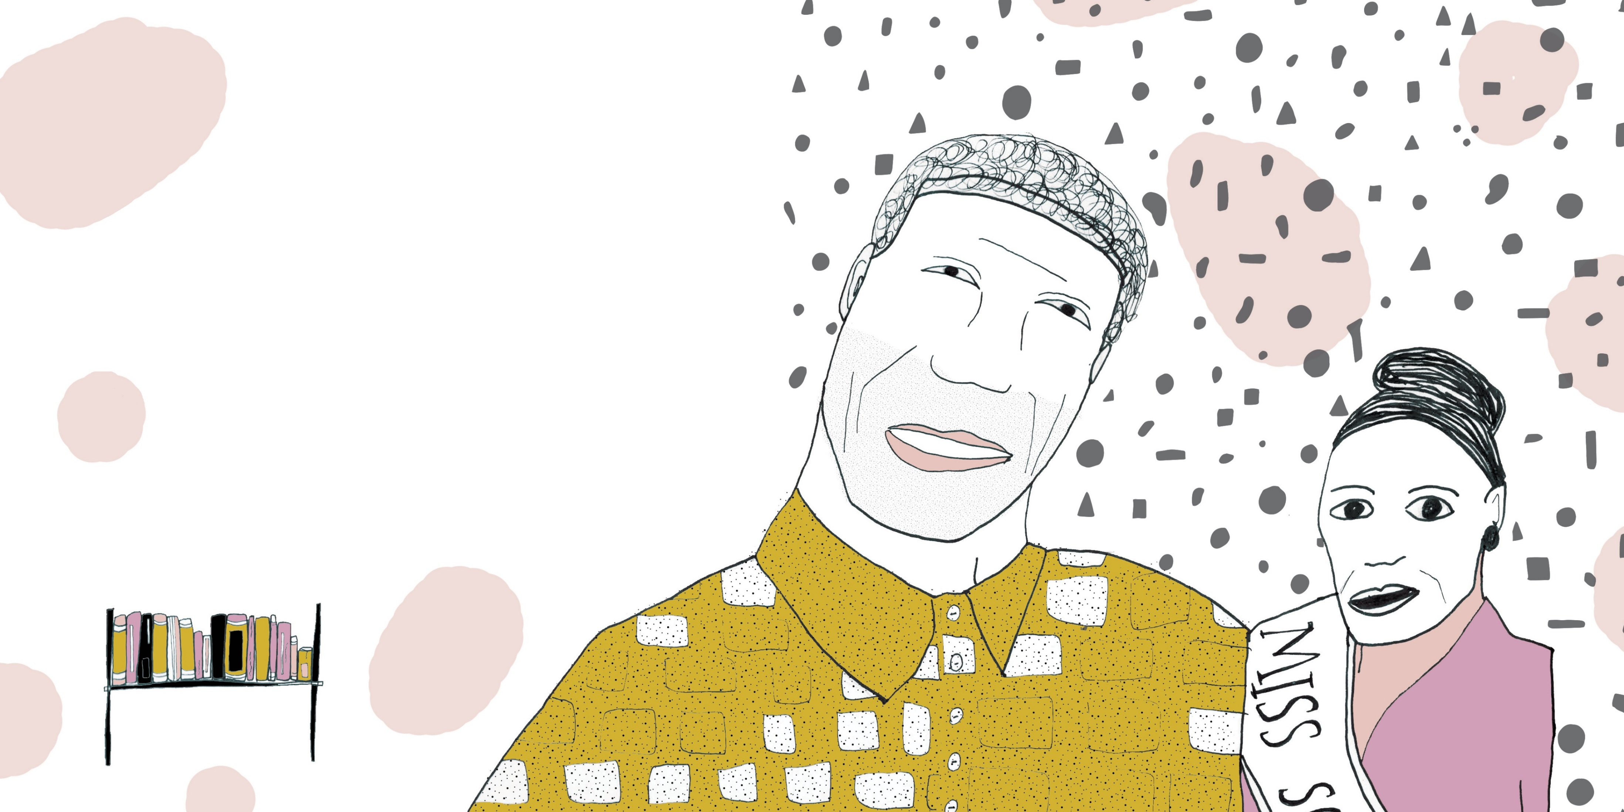
贝西和纳尔逊·曼德拉关系非常密切。当她获得南非小姐称号时，马迪巴给她写了一封祝贺信，在信中，他称她为“我们的女王”。他们都热爱儿童和教育，并相信一个教育良好的国家可以消除贫困。

Slide 14
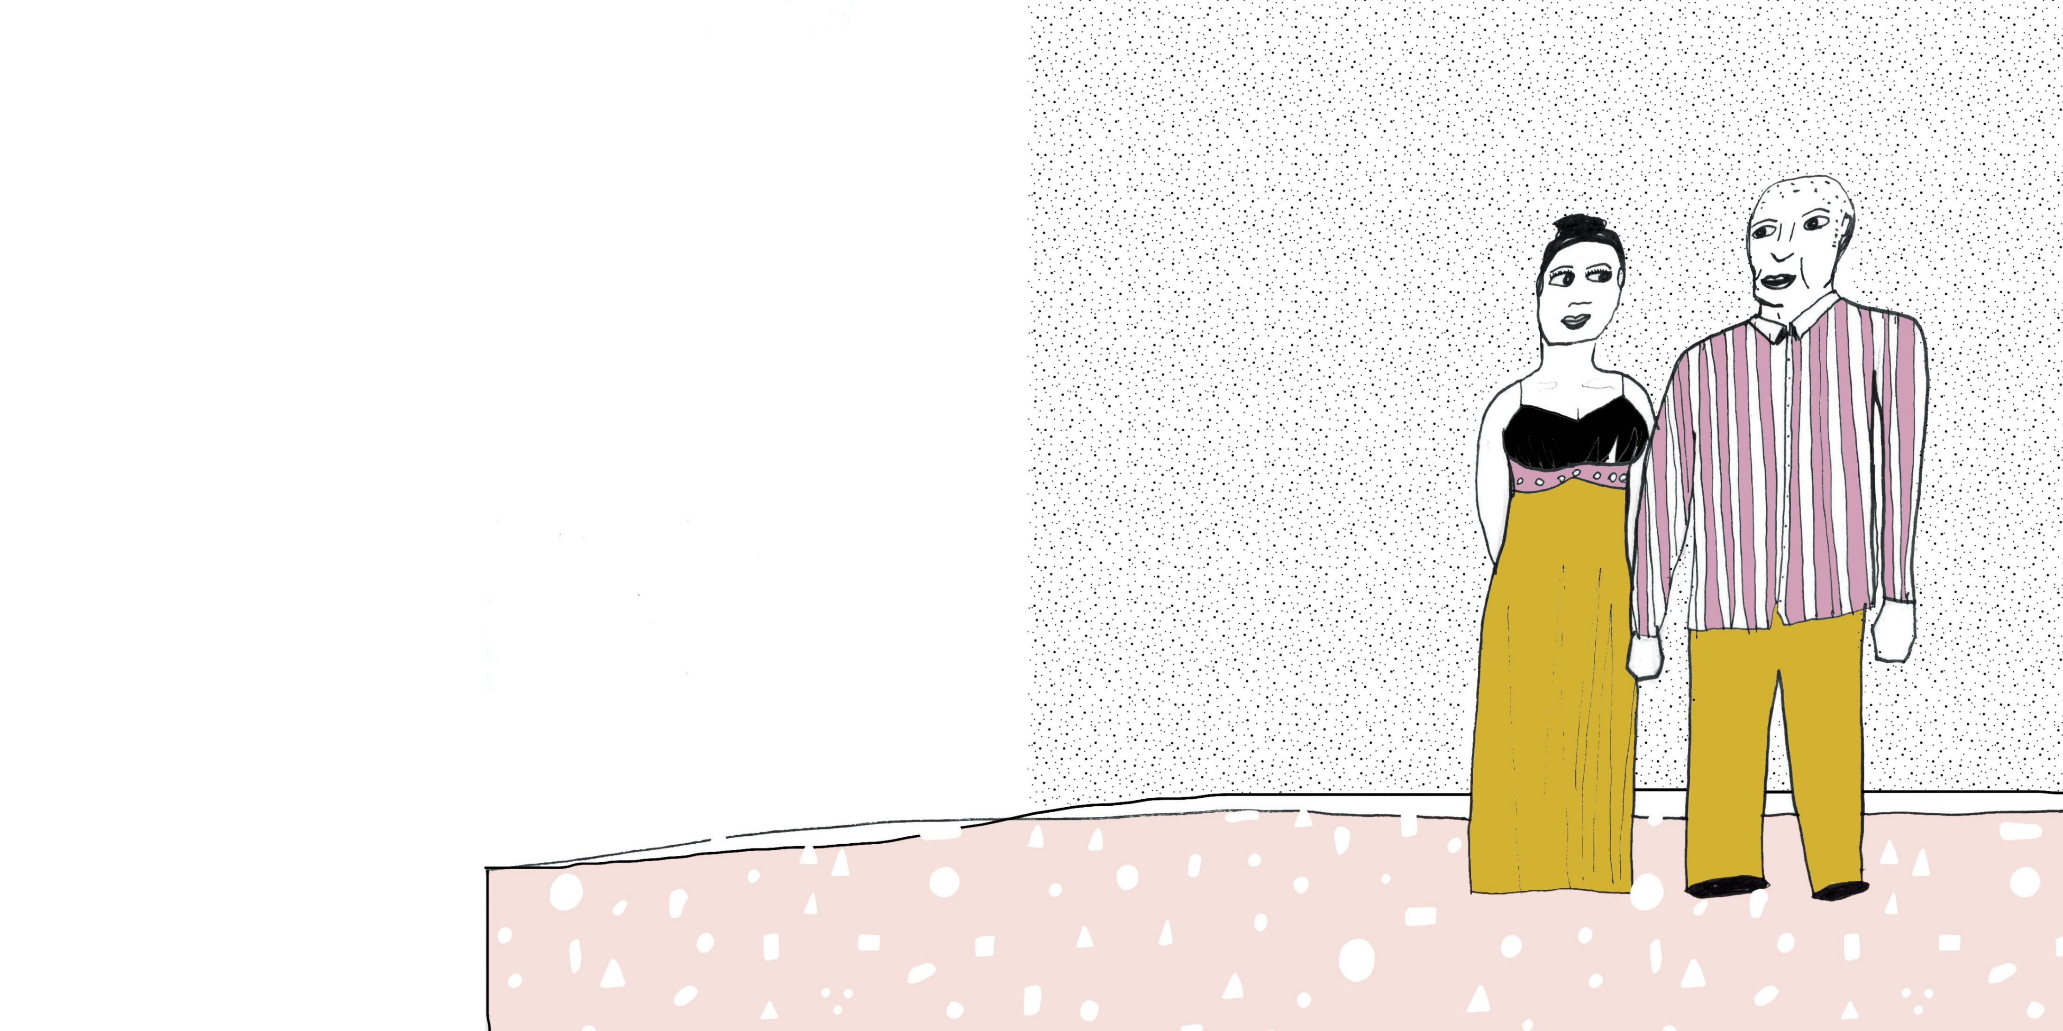
2002年，贝西与罗密欧·库马洛结婚，并改名为巴塞萨纳·库马洛。
他们共同建立了罗密欧-巴塞萨纳库马洛家庭基金会，旨在照看孤儿——没有爸爸妈妈的孩子。

Slide 15

贝西必须学会平衡繁忙的工作和家庭生活。
她有自己的公司，名为巴塞萨纳妇女投资控股有限公司。她和罗密欧有三个孩子，两个男孩和一个女孩。贝西把自己母亲的角色视作她“最高的使命和最大的荣幸”。

Slide 16
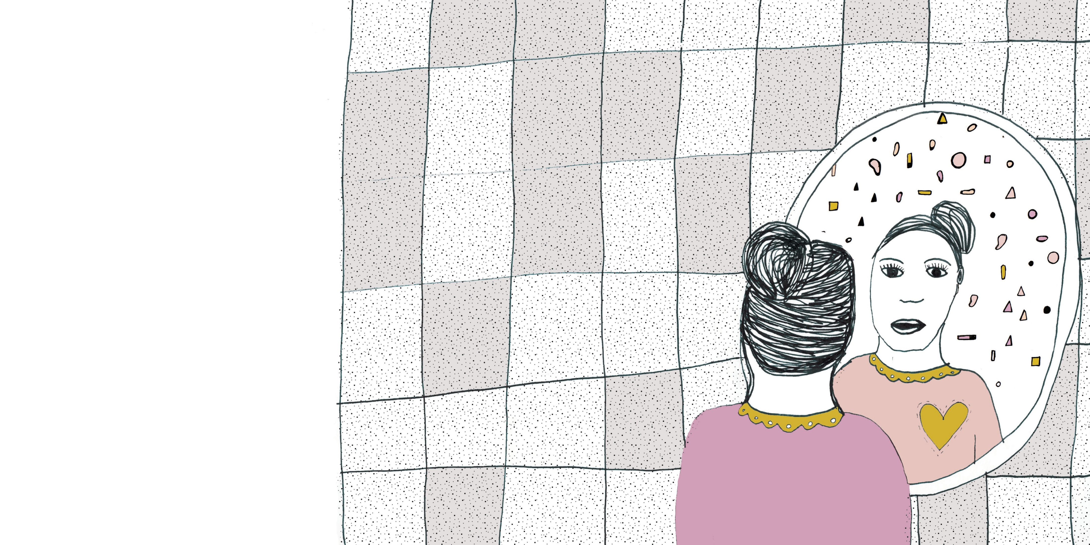
贝西说她成功的秘诀是“勇气、决心、激情和对过程的投入”。尽管她取得了很多成功，她仍然保持谦逊，同时努力让世界变得更加美好。
外表美丽并不能让你成为一个美丽的人，充满爱和慷慨的心才能。这就是为什么贝西是我们美丽的女王。

